Slide 1
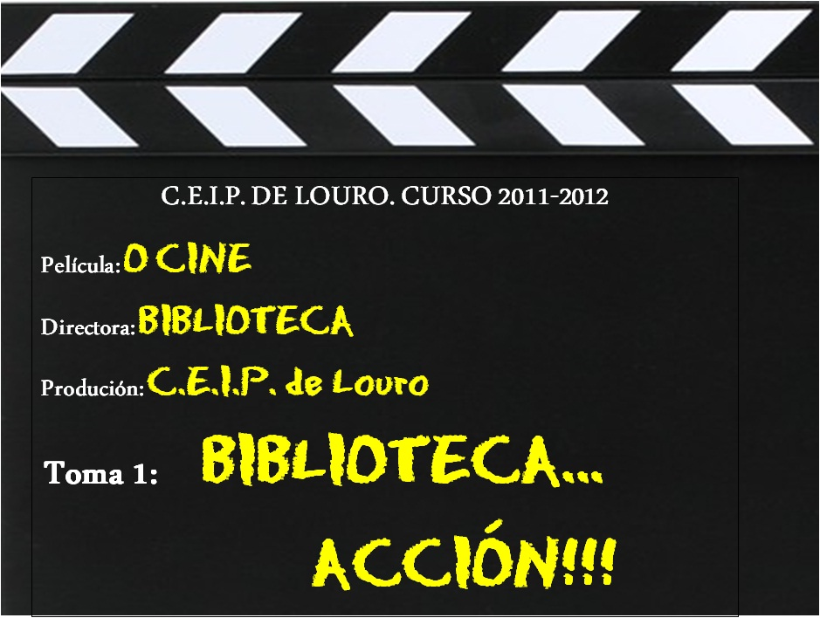

Slide 2

Características do Centro
Pequeno.
Alumnado de Infantil e Primaria.
Ámbito rural e costeiro.
Profesorado maioritariamente definitivo.
Como xorde o tema?
No 1º Claustro do curso propóñense varios temas. Sempre eleximos aqueles que vemos que poden “dar xogo” desde as diferentes áreas.
Consensuamos elexir “O CINE” conscentes do mundo repleto de estímulos audiovisuais no que o noso alumnado está inmerso.

Slide 3
OBXECTIVOS
Investigar sobre a historia do cine e a súa evolución.
Coñecer os diferentes xéneros cinematográficos.
Recoñecer as diferentes profesións que interveñen na realización dunha película.
Entender e recoñecer os elementos da linguaxe audiovisual.
Apreciar unha forma distinta de “contar” historias.
Conseguir unha actitude “activa” durante o visionado dun film.
Reflexionar e plantexarse diferentes cuestións ao ver unha película.
Debatir sobre os temas que a película nos propón.

Slide 4
COMO SE VAI CONSTRUÍNDO O PROXECTO
Durante o 1º trimestre:
Equipo de biblioteca
Selecciona material
Plantexa a actividade por ciclos
Especialistas
Documéntanse
Estuda a aportación que pode facer cada área
Programa as diferentes actividades
Elabora o material de búsqueda documental por ciclos
Planifican o traballo e o xeito de levalo a cabo

Slide 5
COMO SE VAI CONSTRUÍNDO O PROXECTO
Durante o 2º e o 3º trimestres:
Equipo de biblioteca
Expón os fondos no corredor
Ciclos
e
especialidades
Concrétanse as actividades adaptadas ao nivel do alumnado.
Entrega a todo o profesorado a guía elaborada cos recursos dispoñibles e co guión dos aspectos a traballar nos ciclos.
Organiza o resto das actividades

Slide 6
COMO SE VAI CONSTRUÍNDO O PROXECTO
A BIBLIOTECA é a encargada de facer factible o traballo a realizar, dotando de recursos e planificando actividades relacionadas que reforzan o que se vai aprendendo.

Slide 7
O CINE
Linguas e
C. do M.
Lectura de libros de fición
Biografías
Búsqueda documental: Hª e evolución do cine. Profesións, vocabulario específico
Música
Plástica
Story-board
Animación
Linguaxe visual
Cómic
Planos: xeral, conxunto, entero, americano, medio, 1º plano, detalle.
Angulacións: picado, contrapicado.
Construción de xoguetes ópticos: taumatropo, zoótropo, fenaquitiscopio, flip-book,…
Elaboración de curtas
Bandas sonoras
Interpretación dalgunha peza
Visionado de películas de diferentes xéneros e traballo sobre elas.

Slide 8
O CINE
E.F.
EDLG
Act. Compl. e extraescolares
O deporte no cine
Inglés
Hollywood e os Oscars.
Vocabulario específico
Actores, actrices e películas escocesas
Xornadas cos maiores
Películas gravadas na zona.
Espectáculos que había antigamente na zona: cine, teatro,..
Visita dalgún actor, ciclos de películas polas tardes, saída a ver un film nun cine…
Entroido, Festival,..
Xincana
Concurso “Laxe das rodas”

Slide 9
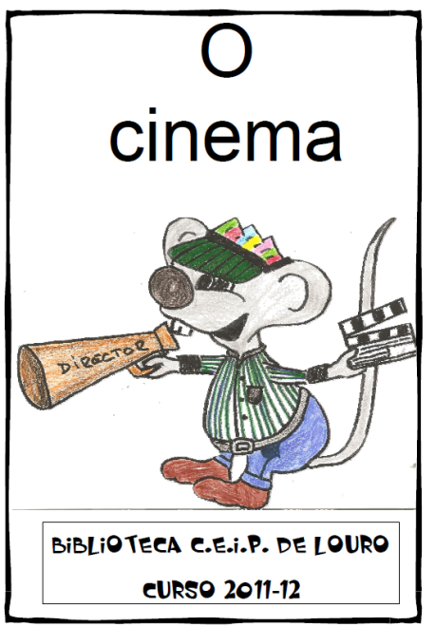
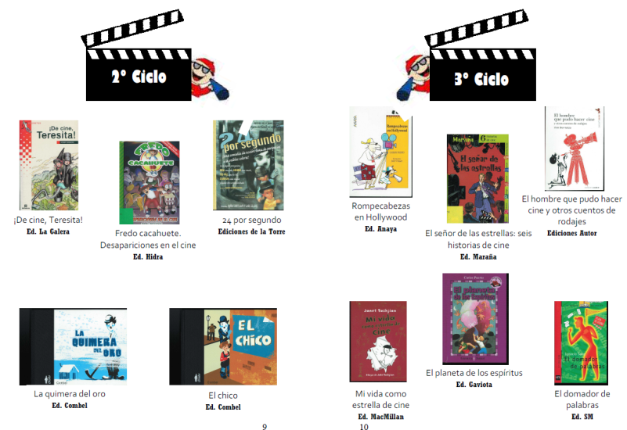
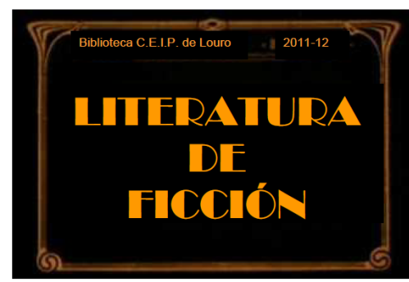
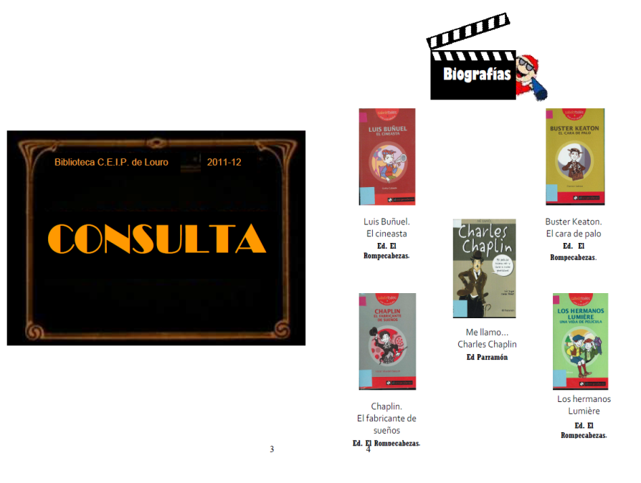
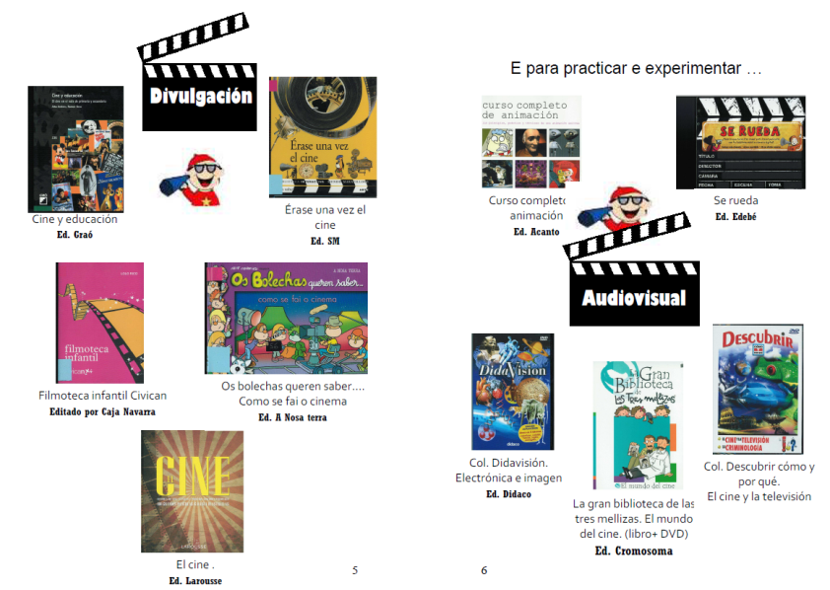

Slide 10
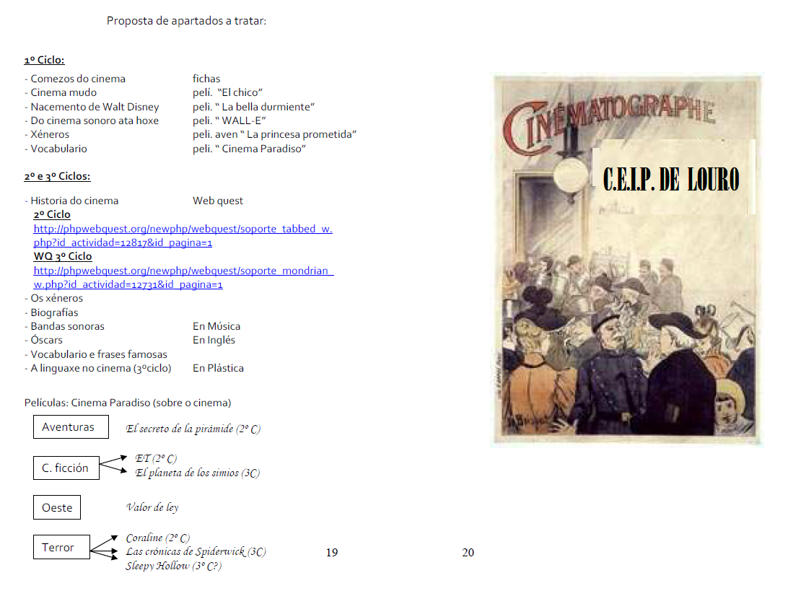

Slide 11
ACTIVIDADES E ASPECTOS QUE SE VAN TRABALLANDO
“Os planos e angulacións a través do CÓMIC”
PELÍCULA
IDENTIFICACIÓN DE PLANOS E ANGULACIÓNS
INFORMACIÓN QUE TRANSMITEN
Localización da historia
Superioridade
Resalte dalgún sentimento
Cercanía
Importancia dalgún detalle
CÓMIC
PLANOS
ANGULACIÓNS

Slide 12
ACTIVIDADES E ASPECTOS QUE SE VAN TRABALLANDO
“As Bandas Sonoras”
MÚSICA
Evolución
Función
Importancia
Unha escea
“Manipulación” da música para provocar sentimentos
Con música
Sen música
Asociación da música cun elemento da pelicula

Slide 13
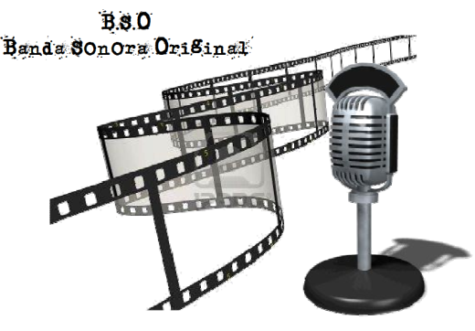
ACTIVIDADES E ASPECTOS QUE SE VAN TRABALLANDO
Como froito dun traballo de búsqueda documental elabórase, no 2º e 3º ciclos, un libro acompañado de CD no que se refrexa a evolución da música e a súa importancia desde o cine mudo ata os nosos días.

Slide 14
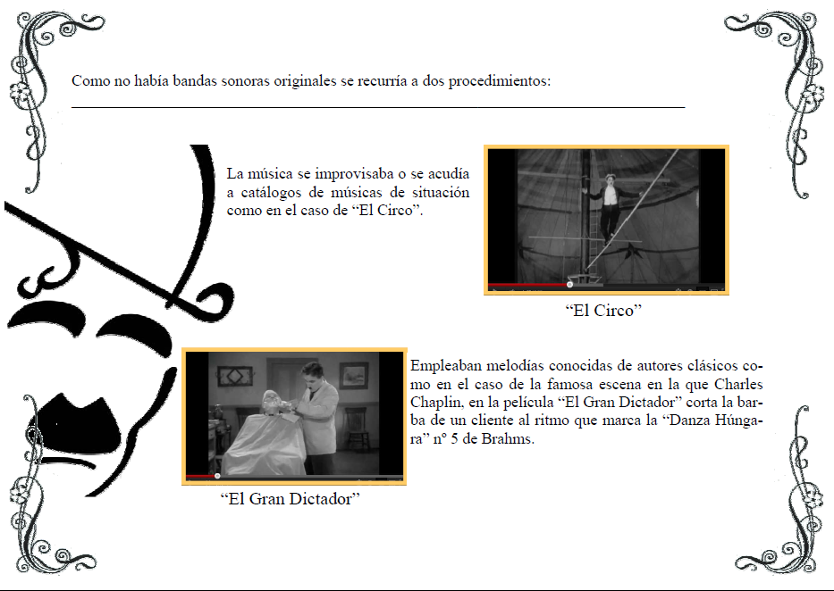
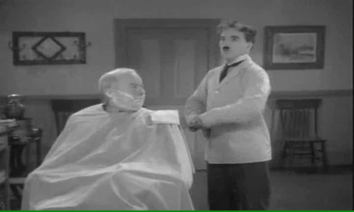
ACTIVIDADES E ASPECTOS QUE SE VAN TRABALLANDO

Slide 15
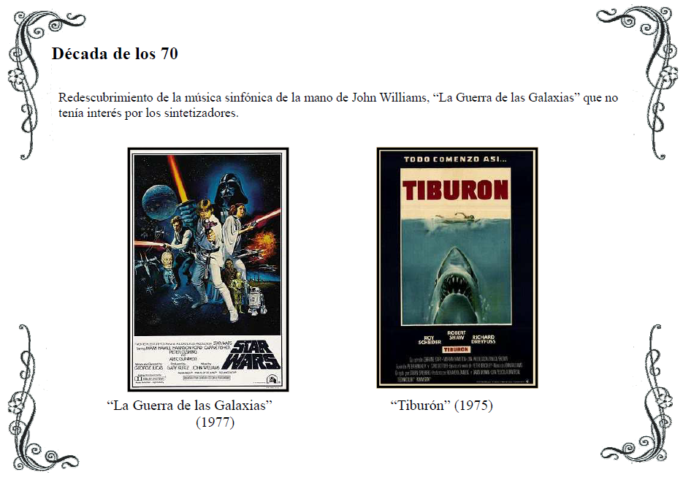
ACTIVIDADES E ASPECTOS QUE SE VAN TRABALLANDO

Slide 16
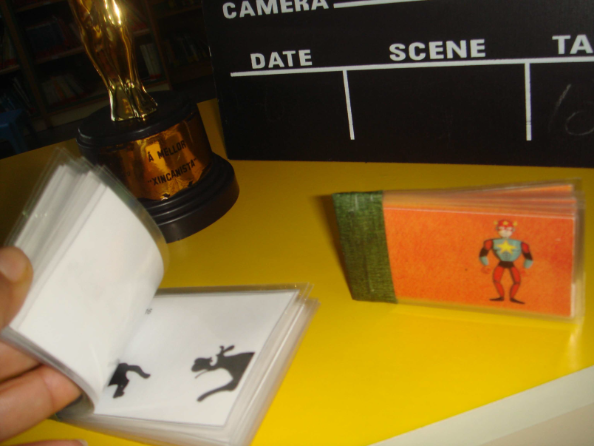
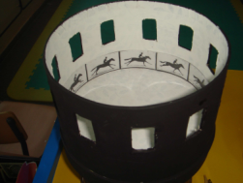
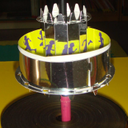
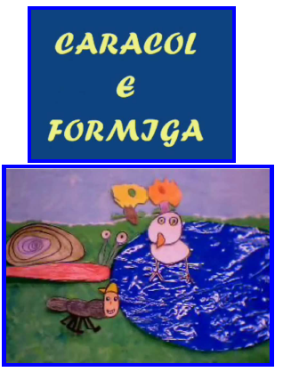

ACTIVIDADES E ASPECTOS QUE SE VAN TRABALLANDO
A ANIMACIÓN
Partindo das películas de animación, investigamos como se logra o movemento ou animación desde a invención do cine ata hoxe en día:
Construíndo taumatropos, zoótropos, praxinoscopios, fenaquistoscopios, flip-books,…
Aprendendo a técnica do Stop Motion para:
Facer curtas onde nós somos os personaxes.
  Crear curtas de animación de textos coñecidos.

Slide 17
ACTIVIDADES E ASPECTOS QUE SE VAN TRABALLANDO
Desde a biblioteca coordínanse as seguintes actividades:
Ciclo de películas de medo polas tardes na biblioteca.
Saída de todo o alumnado a un cine para ver unha película.
Proxección de películas por ciclo para a celebración do día da Paz e proposta de unidades didácticas para traballalas.
Elaboración de dúas web quest para o 2º e o 3º ciclos de Primaria sobre a orixe do cine e a súa evolución.
Confección de fichas para o 1º ciclo sobre a orixe do cine, os xéneros cinematográficos, a animación, o proceso de elaboración dunha película, …
Obradoiro de stop motion para todo o alumnado.
  Javier Rosell e Minia Regos
Participación na campaña “Nós tamén creamos” convocada por OQO, a CRTVG e a Secretaria Xeral de Política Lingüística

Slide 18
ACTIVIDADES E ASPECTOS QUE SE VAN TRABALLANDO
Creación dunha curta co programa Monkey Jam a cargo do alumnado do 3º ciclo.
Concurso literario “Laxe das Rodas” (en colaboración co EDLG)
Preparación dunha xincana á que tamén estas invitados/as os pais e nais despois de que remate o alumnado.
Visita dun actor e experto en dobraxe: Santiago Fdez Fdez
Para a implicación das familias:
  Concurso do “Preguntón”
  Xornadas cos maiores (en colaboración co EDLG):
  As películas rodadas na zona. Exposición da experiencia dalgunhas nais que fixeron de extras.
  Pais, nais, veciños,… cóntannos de que espectáculos podían disfrutar na súa infancia e mocidade neste contorno. A filla dos donos do cine de Muros explicounos moitas cousas sobre el.

Slide 19
REPERCUSIÓNS
Contribuimos a fomentar a lectura desde varios ámbitos diferentes :
- lectura de imaxes
- acercamento do cómic e a súa linguaxe ao alumnado
- traballo con biografías
- planificación de entrevistas
- lectura de libros de fición relacionados co tema
Biblioteca = recurso fundamental e motor da práctica educativa.
O alumnado é protagonista da súa aprendizaxe.

Slide 20
REPERCUSIÓNS
No caso concreto do cine:
- coñecelo un pouco máis.
- apreciar a función de elementos como o son e a imaxe para transmitir información e despertar os sentimentos.
- ser espectadores/as activos/as.
- achegar o cine ao profesorado como un recurso máis para o desenvolvemento das competencias e do currículo.
- dar o primeiro paso na alfabetización audiovisual do noso alumnado. Temos que formalo para que desenvolva a súa capacidade para analizar e producir textos audiovisuais, e prepararlo para o consumo crítico dos produtos dos medios de masas como o cine, a televisión ou a publicidade.

Slide 21
FIN
Grazas pola vosa atención

